Slide 1
基于YOLOv5与Resnet18的球员识别与站位定位器
Football Matches Analyzer Based On YOLOV5&DEEP_SORT
组别：19组
汇报人：唐天扬
1

Slide 2
01
05
结果展示
问题分析
1.1基本功能
1.2问题拆分
1.3拓展需求
5.1训练结果展示
02
模型选择
2.1目标识别
2.2球场定位
03
数据收集
3.1数据爬取与规范化
3.2整理数据集并标签
04
调参并优化
4.1超参数说明
4.2调参过程
4.3优化过程
2

Slide 3
PART ONE
问题分析
01
阐述目标与为达成目标所需要实现的功能
3

Slide 4
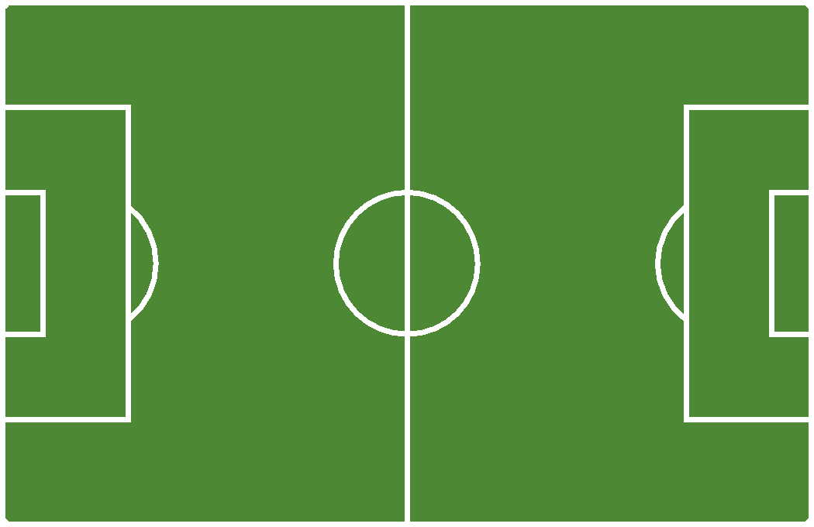
问题分析
基本功能：用户提交一张照片/一段视频，并指定进攻方、防守方、裁判、球的颜色。模型自动框出球和球员、裁判在画面中的位置，并以一张球场坐标图显示出他们在球场中的实际位置。
图1.1.1 球场坐标图示意
问题拆分：需要能够实现多个目标检测的模型；需要一个模型生成投影矩阵，显示目标在球场中的实际位置；需要足够多的球赛素材。
拓展需求：尝试不同的训练参数进行训练，分析他们对最终结果产生的影响。
4

Slide 5
PART TWO
模型选择
02
选择合适的模型来实现需求的功能
5

Slide 6
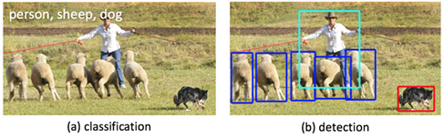
目标识别（Object Detection）基本介绍
目标识别：是一种基于目标几何和统计特征的图像分割。它将目标的分类和分割合二为一。
主要评价指标：交并比（IoU）、准确率（Precision）、召回率 (Recall)、单类平均准确率(Average-Precision)等。
方式分类：1.传统CV算法 2.深度学习二阶检测器 3.深度学习一阶检测器
图2.1.1 目标识别示意图 (a)目标分类示意图 （b）目标识别示意图
6

Slide 7
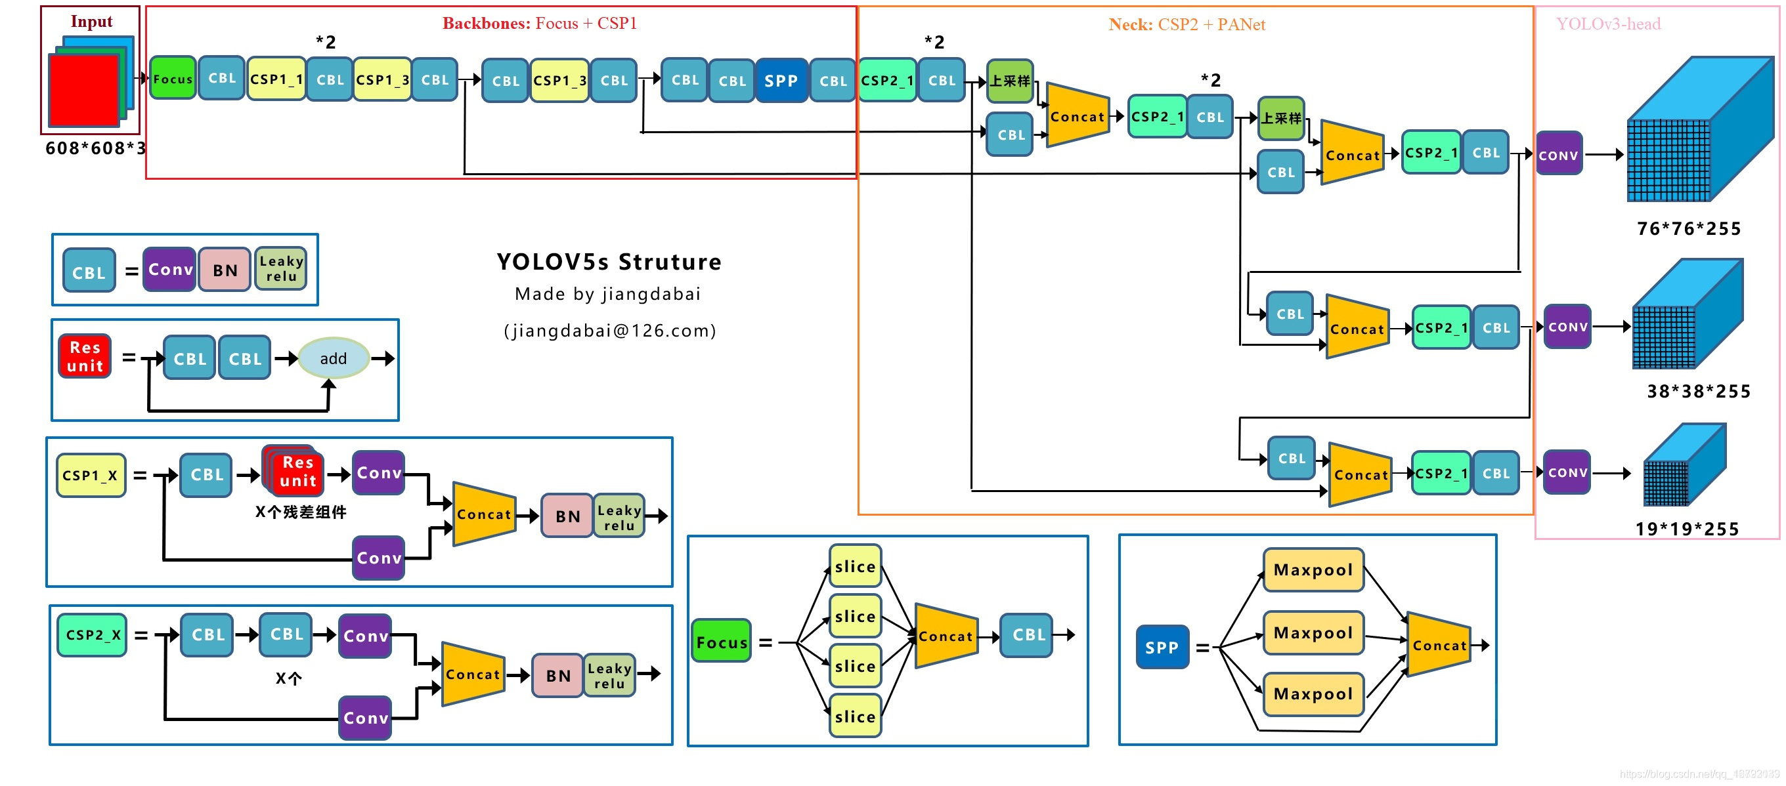
模型选择--YOLO（You Only Look Once）v5
提供多种NMS(非极大值抑制)，在一定程度上可以解决遮挡问题< ------------球场中常见现象。
能够直接对单个图像，视频甚至端口输入进行有效推理，最符合我们的需求。
能够方便地训练自己的数据集,调试方便。
7
图2.1.2 YOLOv5框架

Slide 8
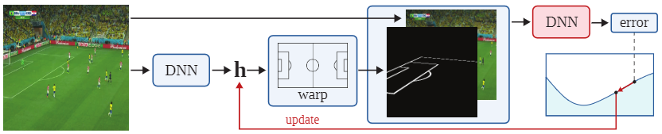
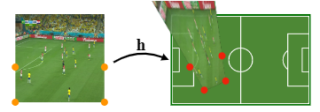
球场定位—-Resnet18模型
我们参考复现了一篇论文以实现球场定位
论文：[1] Jiang W , Higuera J , Angles B , et al. Optimizing Through Learned Errors for Accurate Sports Field Registration[J]. 2019.
提供了一种方法将相机画面上的一点的坐标投影到实际球场该点的坐标上。
模型：通过复现论文将可以得到一个Resnet18模型用于产生投影矩阵。我们只需要将画面中检测到的目标中心坐标通过该模型进行投影，即可得到该目标在球场中的全局位置。
图2.2.1 论文配图-投影网络框架示意图
图2.2.2 论文配图--通过投影矩阵投影
8

Slide 9
PART THREE
数据收集
03
收集数据并构建我们自己的数据集
9

Slide 10
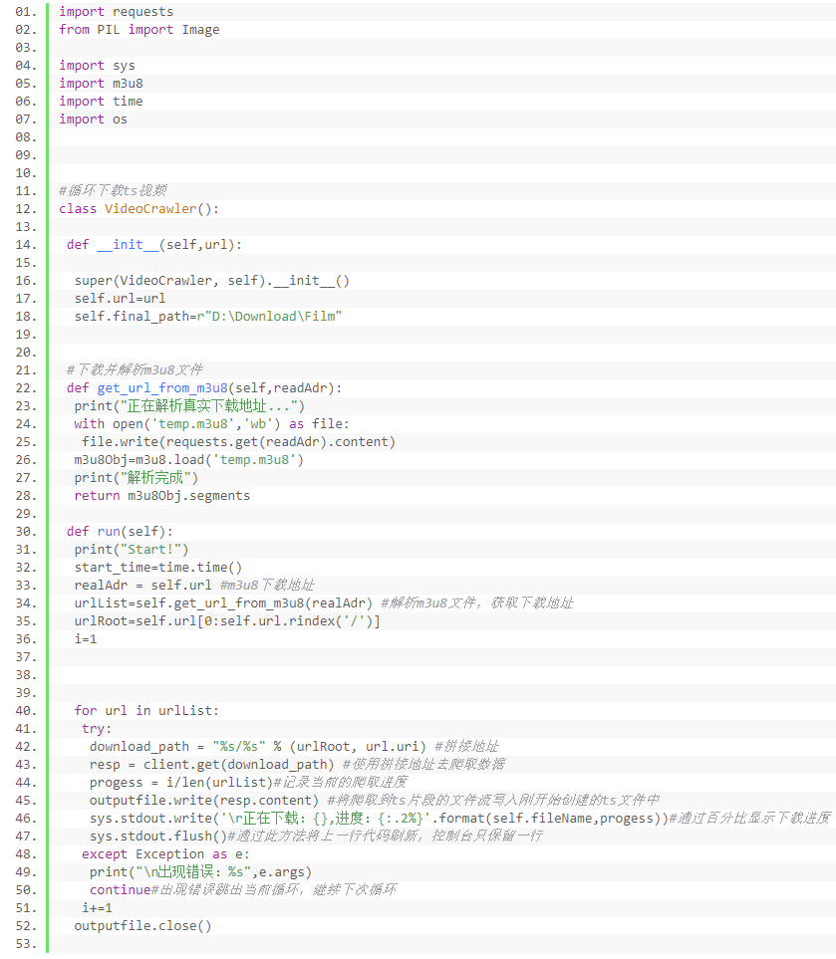
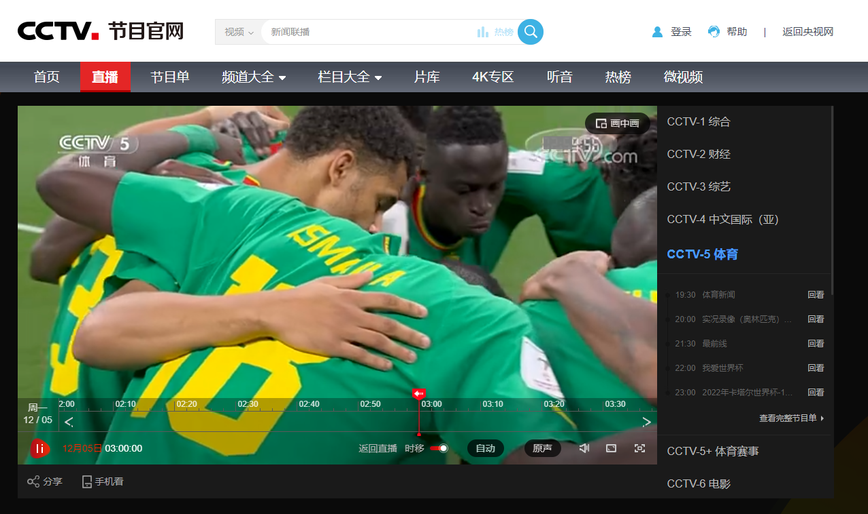
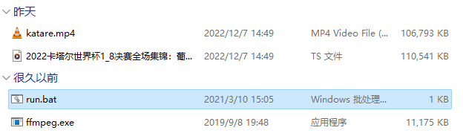
数据爬取—爬取世界杯直播TS文件并转换
图3.1.2 爬取的目标地址
图3.1.1 爬虫源代码
图3.1.3 爬取后调用ffmpeg转换ts文件，生成mp4格式文件与截图
10

Slide 11
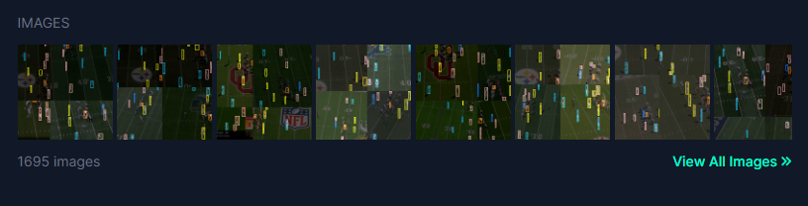
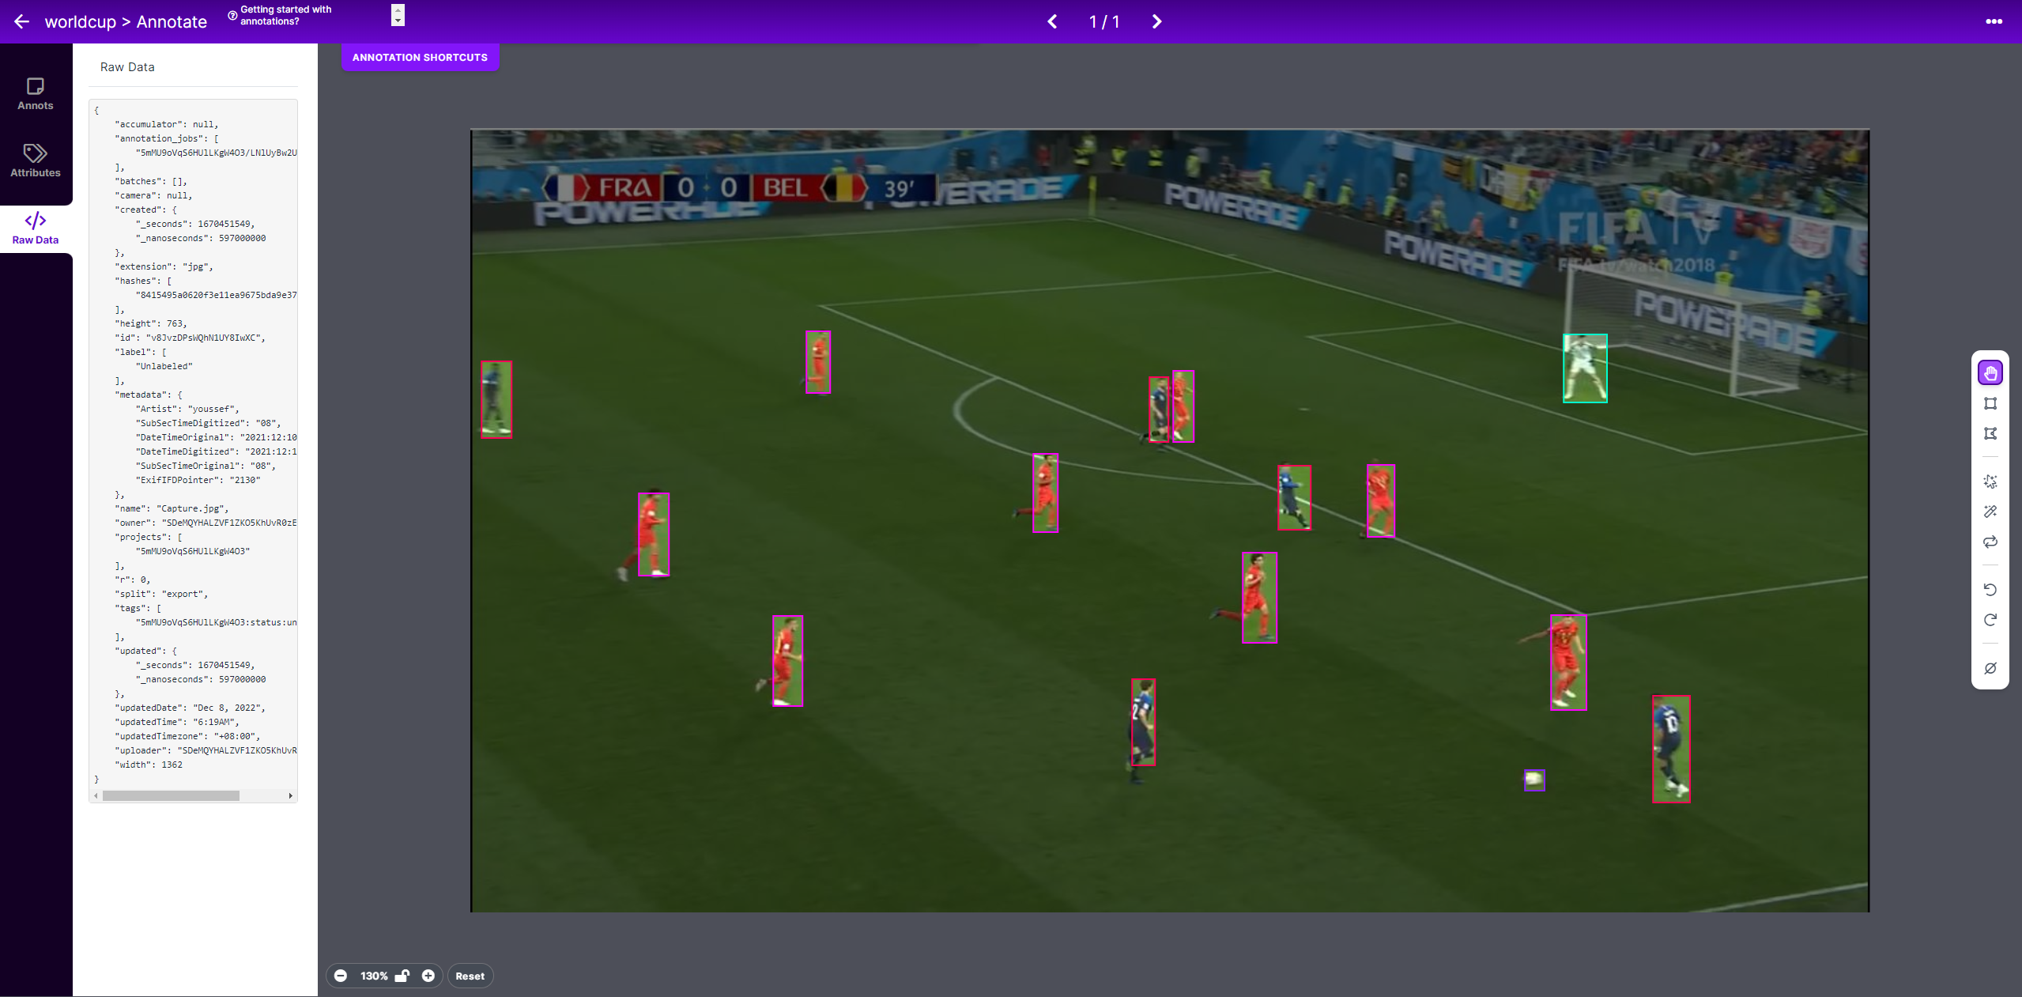
数据集整理—整理数据集并标签
我们最终得到了1695张照片作为我们的数据集并使用Roboflow为其打上标签。
图3.2.1 爬取的图片展示
11
图3.2.2 标签过程

Slide 12
PART FORE
调参并优化
04
构建完数据集后是时候训练我们的网络了
12

Slide 13
YOLOv5参数介绍
YOLOv5的参数皆可在指定的YAML文件下配置，也可以在运行时附加参数。分为以下几种
网络配置文件
（1）模型的深度和宽度
（2）Acnhor ----- >预设了三种模式
（3）Backbone
（4）Head
2. 初始化超参数
(1) hpy超参数----- >包括：lr、weight_decay、momentum和图像处理的参数等
（2) 训练超参数----- >包括配置文件的选择，训练图片的大小，预训练，batch，epoch等。
由于时间与精力限制，主要进行了三个参数的调试：
conf-thres：置信度，default=0.25
NMS：非极大值抑制，default=false
epochs：训练的轮数，default=300
调参守则：控制变量
测试原则：使用测试集而非训练集进行测试
13

Slide 14
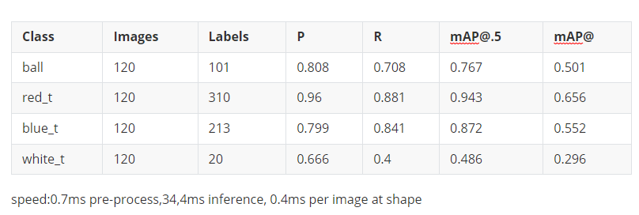
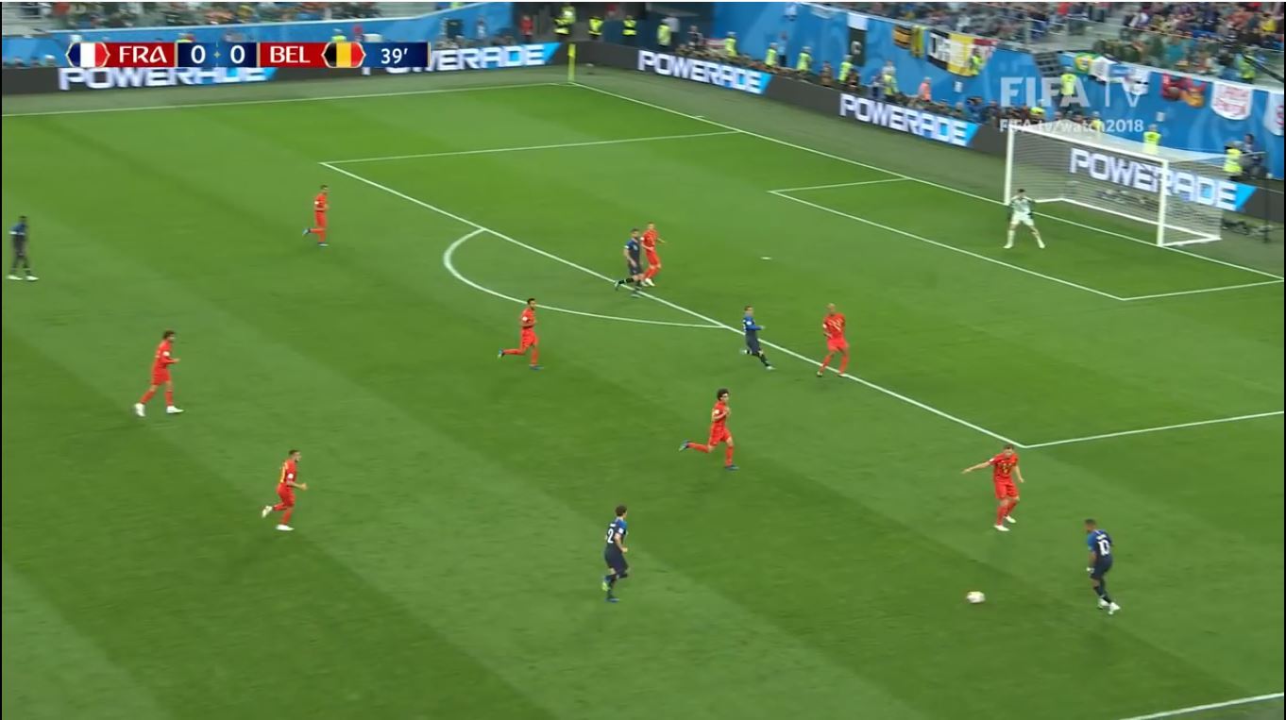
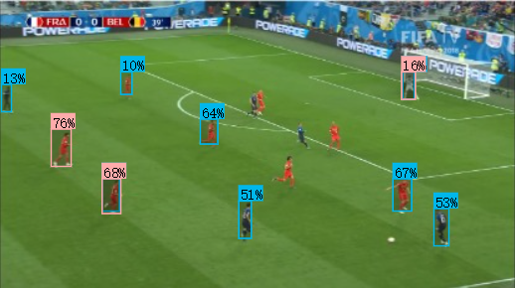
参数调试—置信度
置信度=0.25 NMS=default(0%) epochs训练轮数= default(300)
图4.2.1 测试集输出日志
14
图4.2.2 原图
图4.2.3 输出图

Slide 15
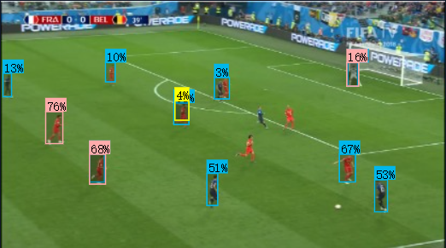
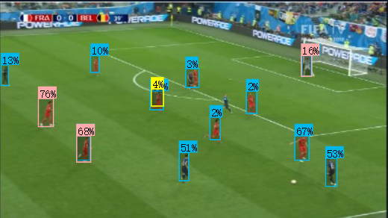

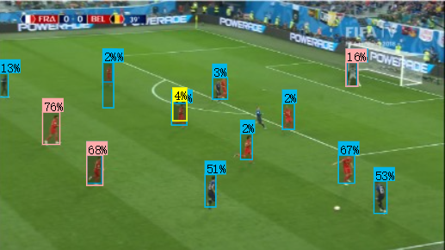
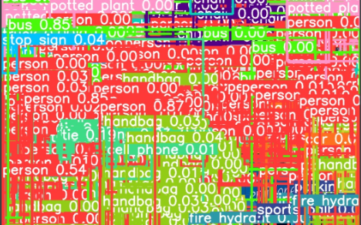
参数调试—置信度
图4.2.4 置信度=0.25
图4.2.5 置信度=0.20
图4.2.6 置信度=0.15
图4.2.7 置信度=0.10
图4.2.8 置信度=0.08
图4.2.9 置信度=0.02
置信度调试更多地由经验调试并根据结果调整。有种调PID的感觉。
置信度的值越小，则越不符合目标特征的对象越可能会被框选。
15

Slide 16
参数调试—非极大值抑制
置信度=default(0.25) NMS=0% epochs训练轮数=default(300)
图4.2.10 测试集输出日志
16
图4.2.11 原图
图4.2.12 输出图

Slide 17
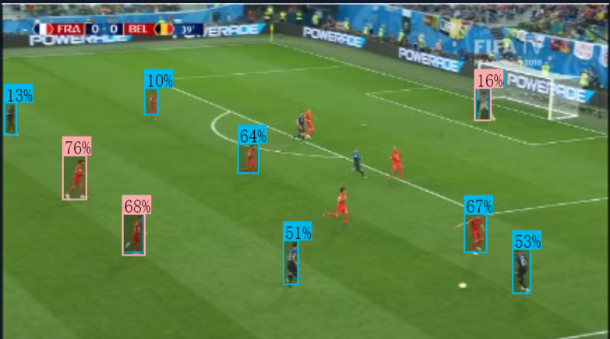

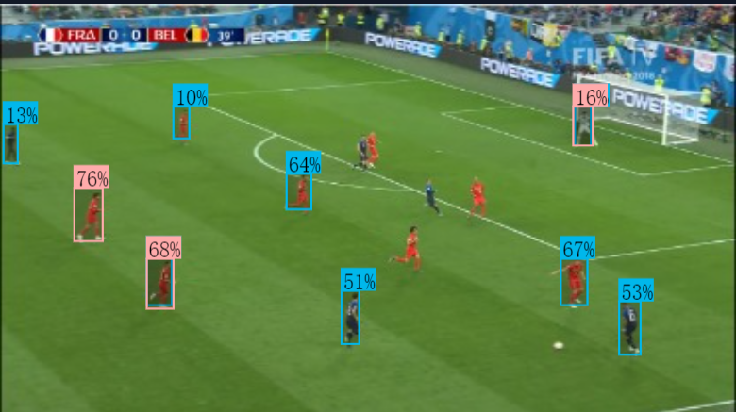
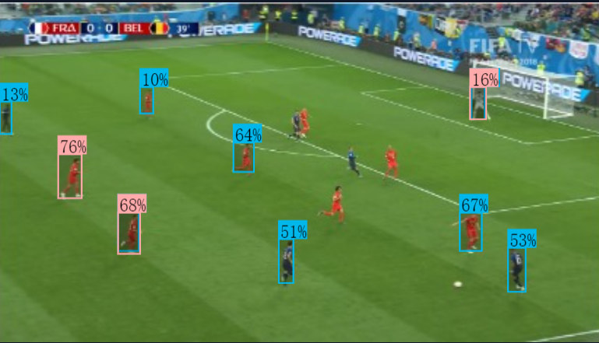
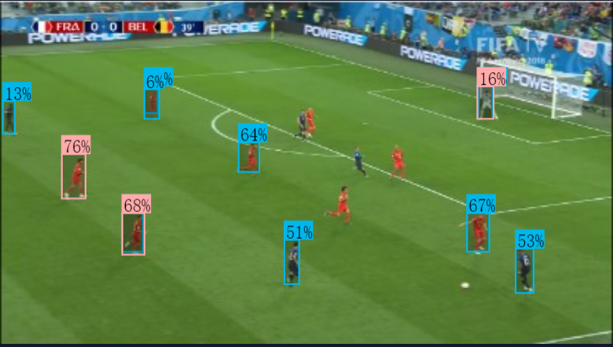
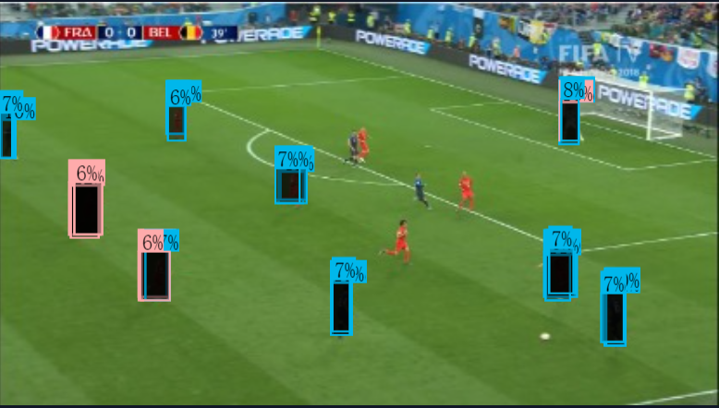
参数调试—NMS
图4.2.13 NMS=0%
图4.2.14 NMS=20%
图4.2.15 NMS=40%
图4.2.16 NMS=60%
图4.2.17 NMS=80%
图4.2.18 NMS=100%
我们在调试的时候发现改变NMS的值并不会对检测产生明显的变化。
我们分析后推测这是由于Acnhor参数已经被我们设置为小目标检测模式导致的。
我们还发现在置信度减小后NMS对检测产生的影响更大。这在逻辑上是自洽的。
17

Slide 18
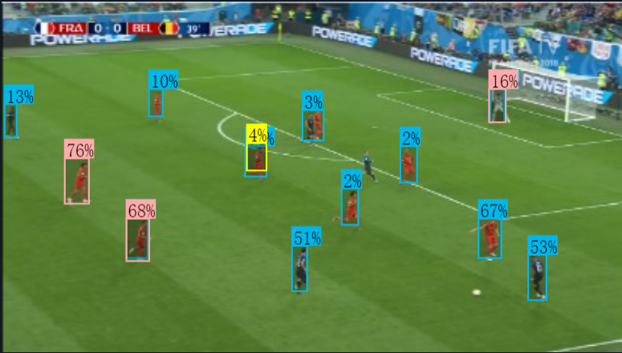

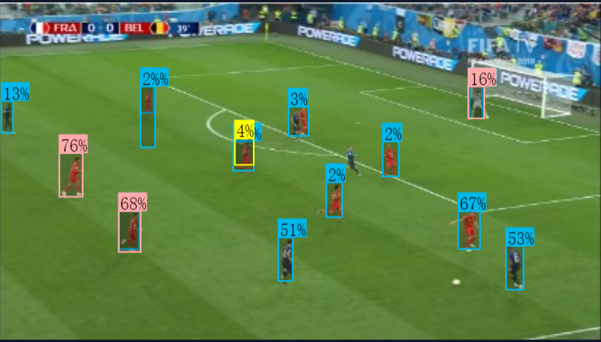
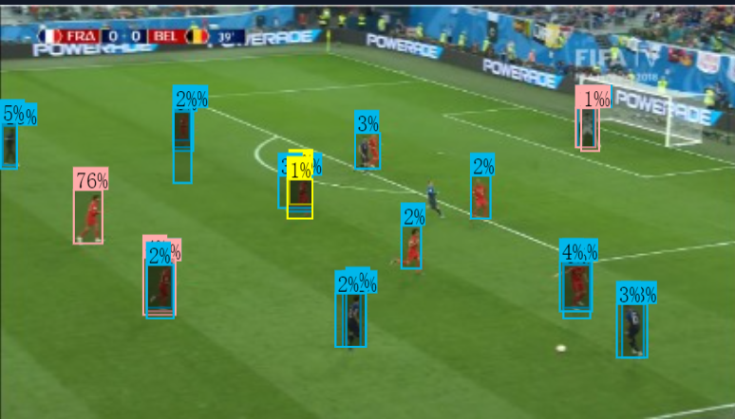
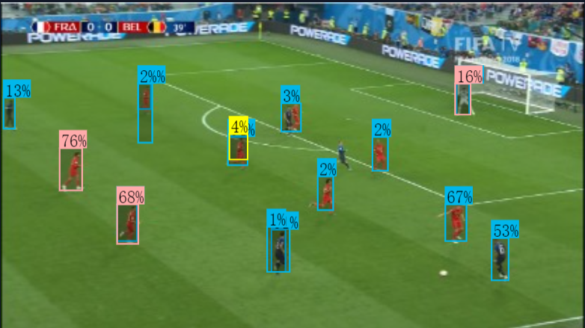
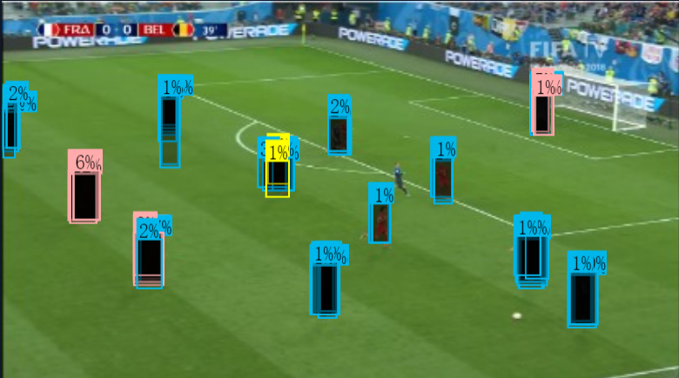
参数调试—NMS
图4.2.19 NMS=0%
图4.2.20 NMS=20%
图4.2.21 NMS=40%
图4.2.22 NMS=60%
图4.2.23 NMS=80%
图4.2.24 NMS=100%
置信度=0.15 NMS=浮动 epochs训练轮数= default(300)
18

Slide 19
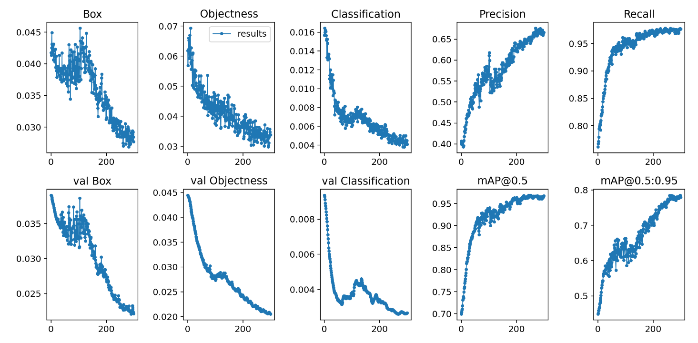
参数调试—训练轮数
置信度=0.15 NMS=20% epochs训练轮数=浮动（0-300）
19
图4.2.25 参数随训练轮数变化

Slide 20
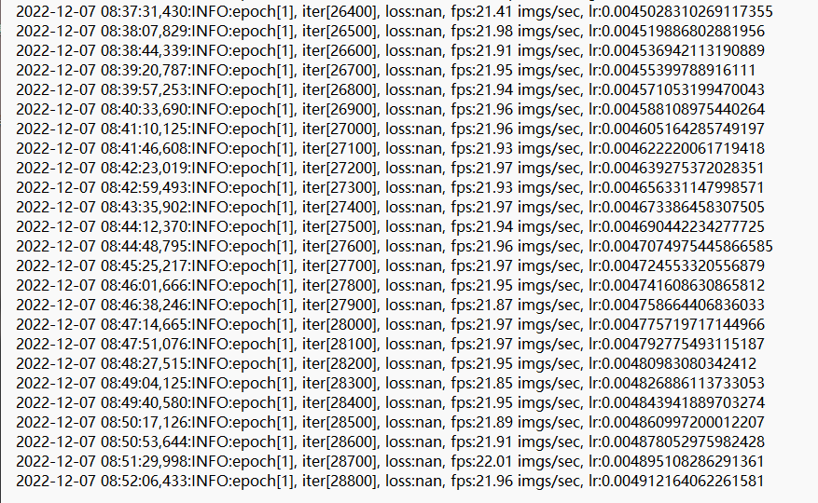

参数调试—遇到的意料之外的情况
解决方案：
图4.2.27 根据mindspore文档进行参数调优
图4.2.26 loss值变为nan
20

Slide 21
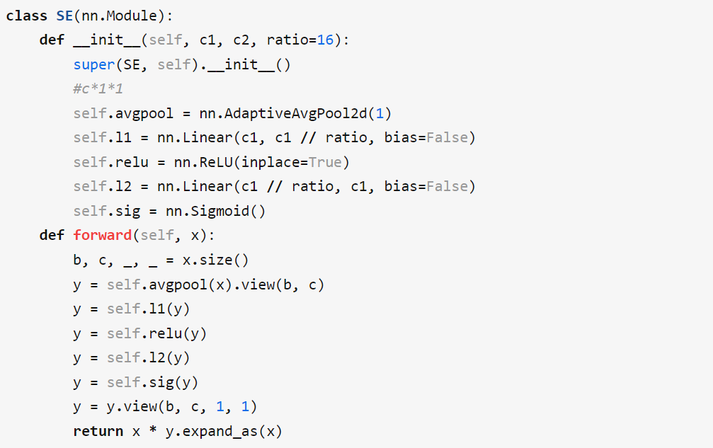
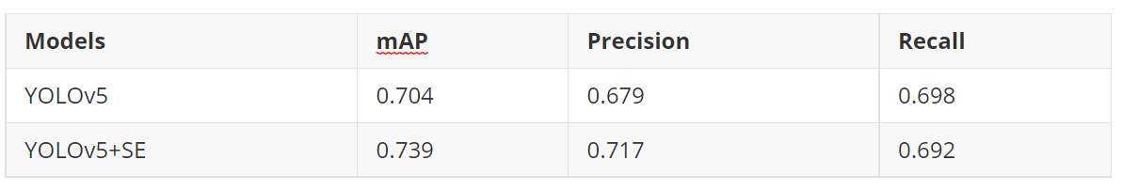
模型优化—注意力机制
注意力机制（Attention Mechanism）源于对人类视觉的研究。注意力机制主要有两个方面：决定需要关注输入的哪部分；分配有限的信息处理资源给重要的部分。
通道域注意力方法：SE
图4.2.28 比较实验
Jie Hu, Li Shen, Gang Sun; Proceedings of the IEEE Conference on Computer Vision and Pattern Recognition (CVPR), 2018, pp. 7132-7141
21
图4.2.27 SE代码

Slide 22
PART FIVE
结果展示
05
调参后网络运行结果
22

Slide 23
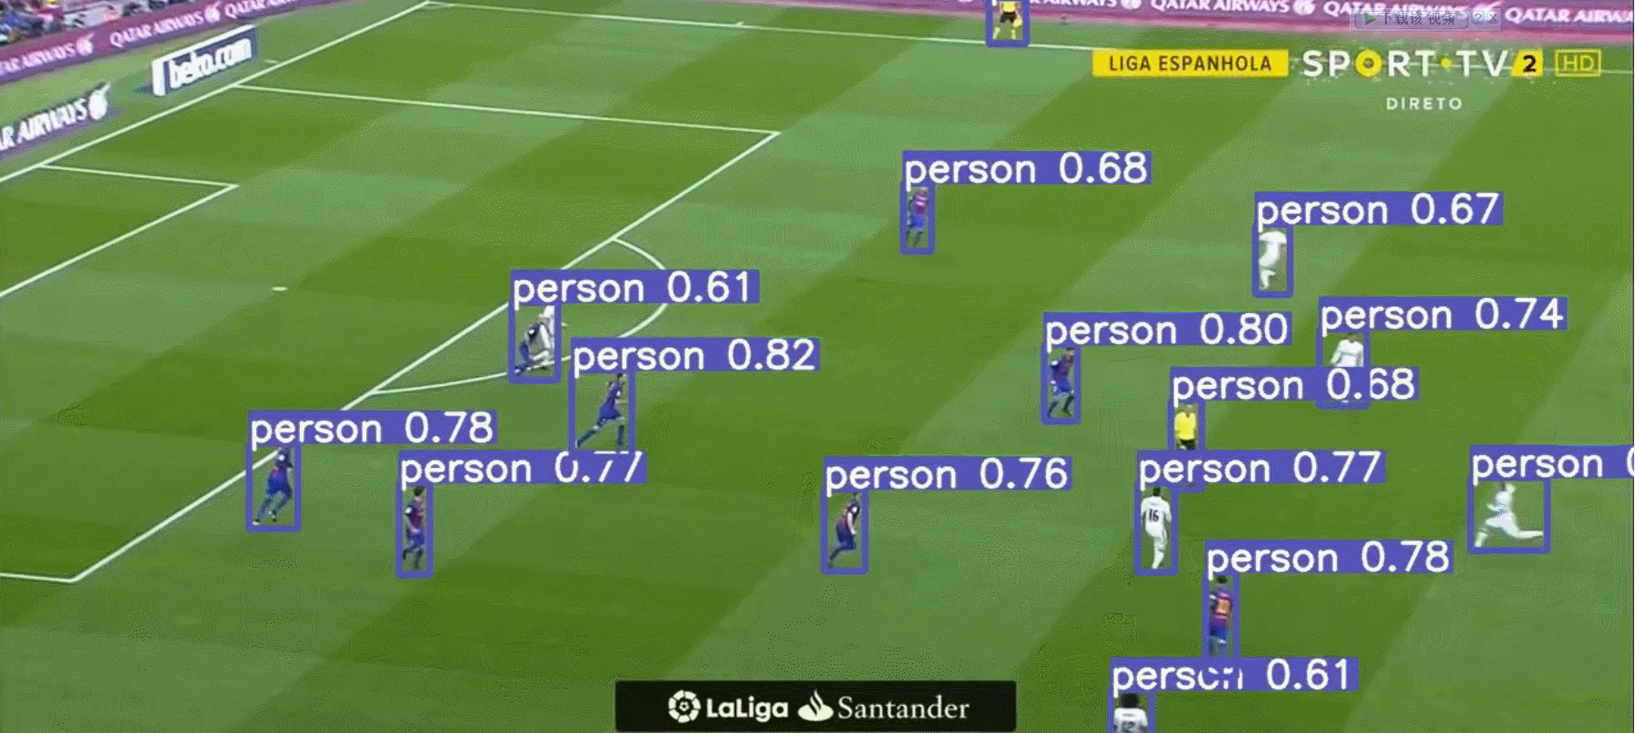
结果展示--球员识别
24
图5.1.2 目标检测

Slide 24
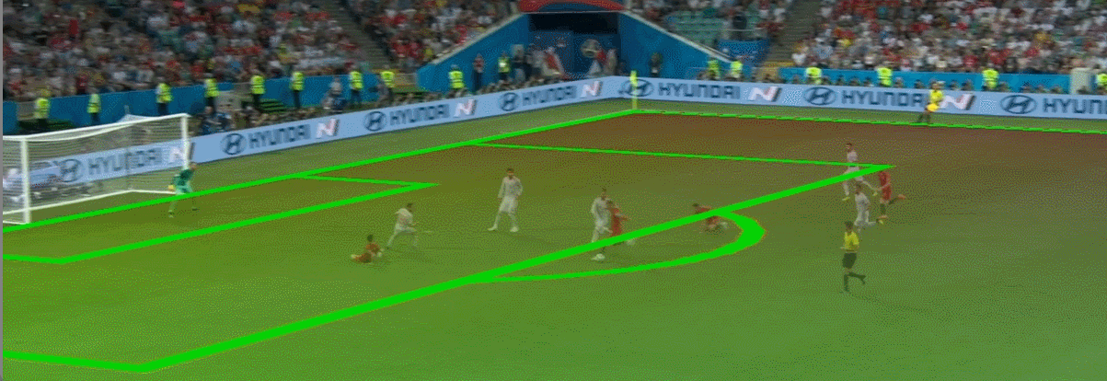
结果展示--球员识别与全局定位器
图5.1.1 场地识别与投影
23

Slide 25
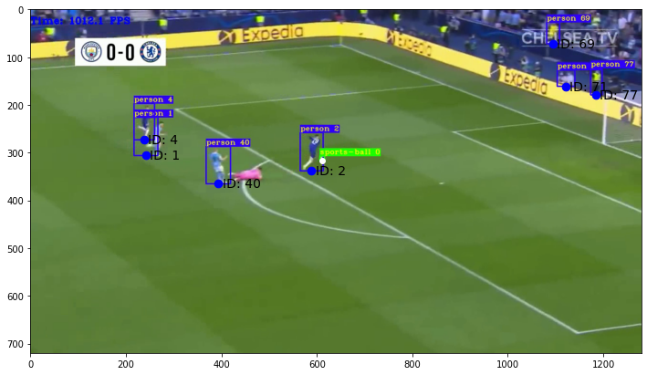
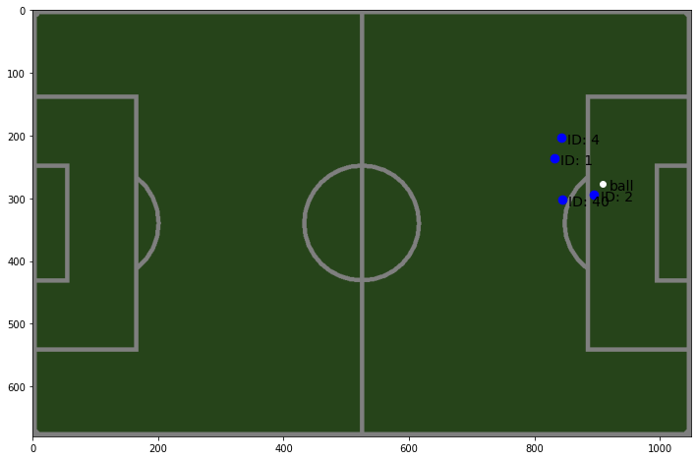
结果展示--球员识别与站位定位器
图5.1.3 目标检测示例
图5.1.4 场地定位示例
25

Slide 26

HANKS
请批评指正
26

